Slide 1
RE100について
環境省・みずほリサーチ＆テクノロジーズ

Slide 2
目次
RE100とは？
RE100に取組むメリット
RE100の参加企業
RE100の基準・要件
【参考】再エネ100宣言 RE Action
RE100の再エネ電力調達手法
・ ・ ・ ・ ・ ・ ・ ・ ・ ・ ・ ・ ・ ・ ・
・ ・ ・ ・ ・ ・ ・ ・ ・ ・ ・
・ ・ ・ ・ ・ ・ ・ ・ ・ ・ ・ ・ ・
・ ・ ・ ・ ・ ・ ・ ・ ・ ・ ・ ・
・ ・ ・ ・ ・ ・ ・ ・
・ ・ ・ ・ ・ ・ ・ ・ ・
2
6
23
37
43
46

Slide 3
RE100とは？

Slide 4
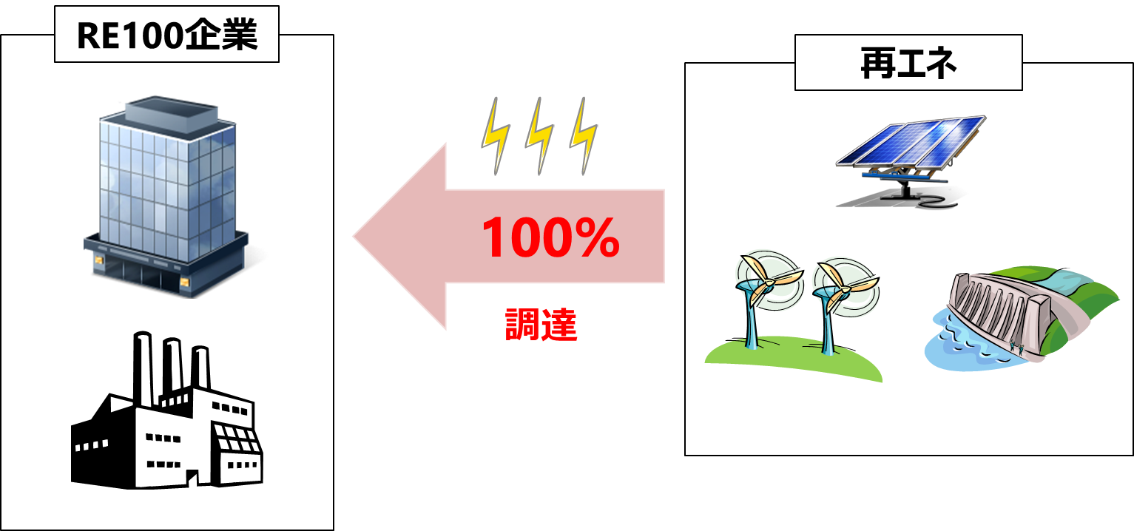
RE100とは？
2014年に結成した、事業を100％再エネ電力で賄うことを目標とする企業連合

Slide 5


RE100の運営機関
CDPとのパートナーシップの下、The Climate Groupが運営
日本窓口はJCLPが担当
We Mean Business（WMB）の取組の一つとして実施

Slide 6
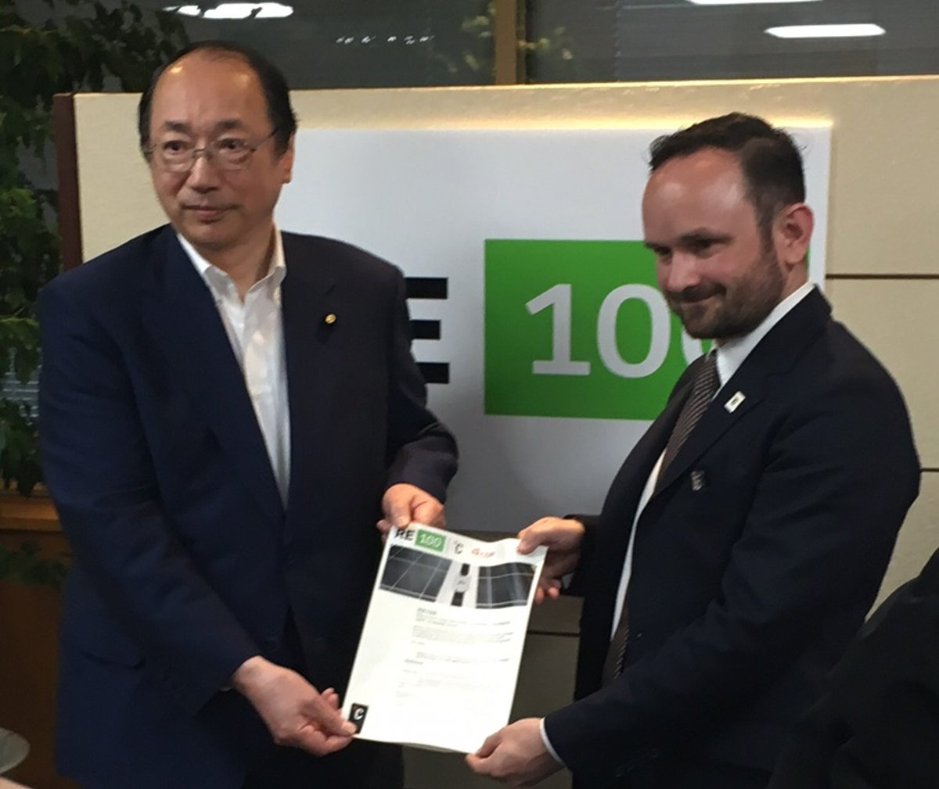
環境省もRE100に参加
2018年6月15日、環境省は公的機関としては世界で初めてRE100へ参加することを表明
同日、中川元環境大臣はRE100アンバサダー（RE100を広める役割を持つ大使）に就任
[写真]
中川元環境大臣（左）とRE100代表Sam Kimmins氏（右）
環境省Twitterより
[出所]環境省 中川大臣記者会見録（平成30年６月19日（火）９:01～９:27 於：環境省第１会議室）
（https://www.env.go.jp/annai/kaiken/h30/0619.html）より作成

Slide 7
RE100に取り組むメリット

Slide 8
RE100に取り組むメリット①
温暖化やエネルギーコストの上昇等、“化石燃料による発電＝リスク”という認識が世界的に高まっている
再エネ電力への切替は化石燃料によるリスクを回避し、気候変動を防ぐ

Slide 9
「リスク認識」に関する企業の声
RE100に取り組むメリット①
多数の企業が気候変動、またはそれを引き起こす化石燃料をリスクとして認識
Carlsberg Group
自然素材の原料は健全な自然環境に依存しており、気候変動は非常に深刻なリスクであると認識。
炭素排出量の多い化石燃料エネルギーを助長させることは将来のビジネスリスクにつながる。
Nestlé
気候変動は、安全で高品質な原料の長期供給にとって大きなリスクである。
再エネ電力への切替は事業継続には不可欠なもの。決して短期的な利益の話ではない。
[出所]Carlsberg Group: RE100ホームページより作成（ http://www.there100.org/carlsberg-group）
Nestlé: RE100 Annual Report 2017（ http://media.virbcdn.com/files/a9/55845b630b54f906-RE100AnnualReport2017.pdf ）より作成

Slide 10
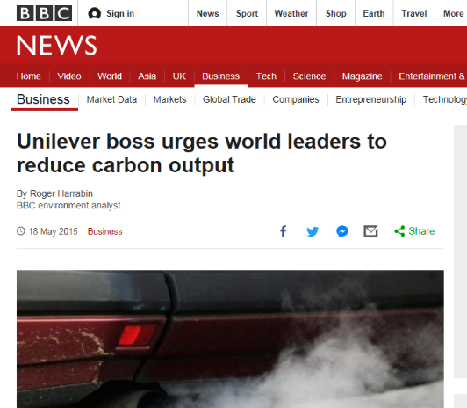
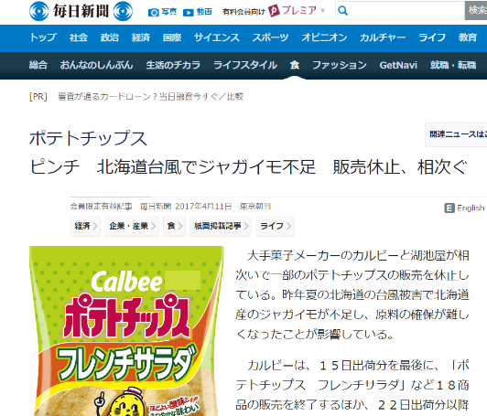
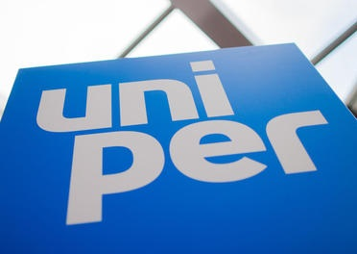
気候変動のビジネスへの影響（J-CLP提供）
RE100に取り組むメリット①
気候変動によって原料供給に問題が生じたり、化石燃料の価値が下落したりするといった事例が実際に生じている
旱魃や洪水で年間約€4億（約450億円）の被害
北海道の台風被害で主力商品を販売休止
新設石炭発電所の簿価が1年で半減（€15億から€7億へ。建設費は€17億）
写真：The Talley Group
[出所]2017年4月11日 毎日新聞電子版 環境省 Cool Choice TV 「地球温暖化は北海道でも顕在化！？到来し始めた大型台風」、2015年5月18日 BBC News http://www.bbc.com/news/business-32740359、米研究機関「エネルギー経済・財務分析研究所」（IEEFA） 「The Dutch Coal Mistake」（2016）より作成

Slide 11
RE100に取り組むメリット②
企業が再エネ調達の必要性を発信することで、再エネの市場規模が拡大する
調達選択肢の増加や、価格低下につながることで、安価で安定した再エネ供給を受けられるようになる

Slide 12
需要家によるシグナル発信の重要性
RE100に取り組むメリット②
影響力の大きい企業が、“脱炭素需要”のシグナルを、市場に届けることで、投資、イノベーションを促し、好循環を創出する。
- Sandra Roling, The Climate Group, EV100 Director

Slide 13
需要企業が結集し、投資・政策を促進
RE100に取り組むメリット②
需要家のシグナル発信を起点とし、市場ニーズが伝わることで、供給側で低価格化・安定供給・規制緩和といった活性化が始まる
安価で安定した再エネ電力が需要側に伝わると、更なる導入拡大を求めるより強いニーズが発生し、市場内の好循環に繋がる
RE100
ニーズ
投資
新規参入
供給企業
技術革新
需要家
低価格化
安定供給
ニーズ
政策立案者
規制緩和
再エネ促進政策
規制緩和要請

Slide 14
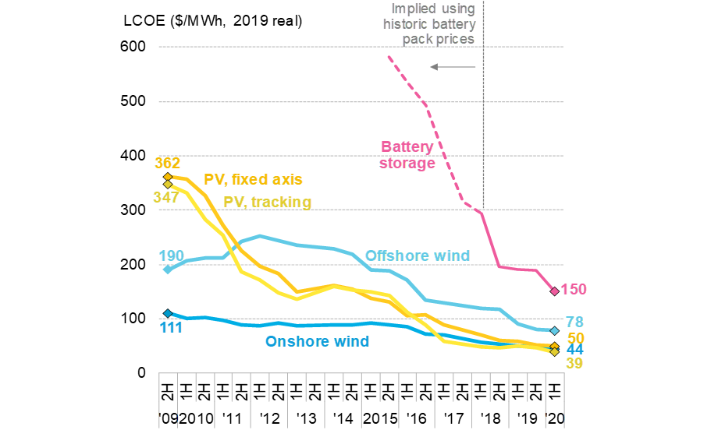
海外ではいち早く再エネ市場が活性化
RE100に取り組むメリット②
海外では需要家の発信により再エネ市場がいち早く活性化し、再エネ調達コストが年々下がっている
※2009年から2020年までの
上半期（1H）と下半期（2H）
ごとのデータを掲載
世界の太陽光、風力、蓄電の発電量当たりコストの推移
[出所]BloombergNEF Scale-up of Solar and Wind Puts Existing Coal, Gas at Risk
（https://about.bnef.com/blog/scale-up-of-solar-and-wind-puts-existing-coal-gas-at-risk/#_ftnref1）より作成

Slide 15
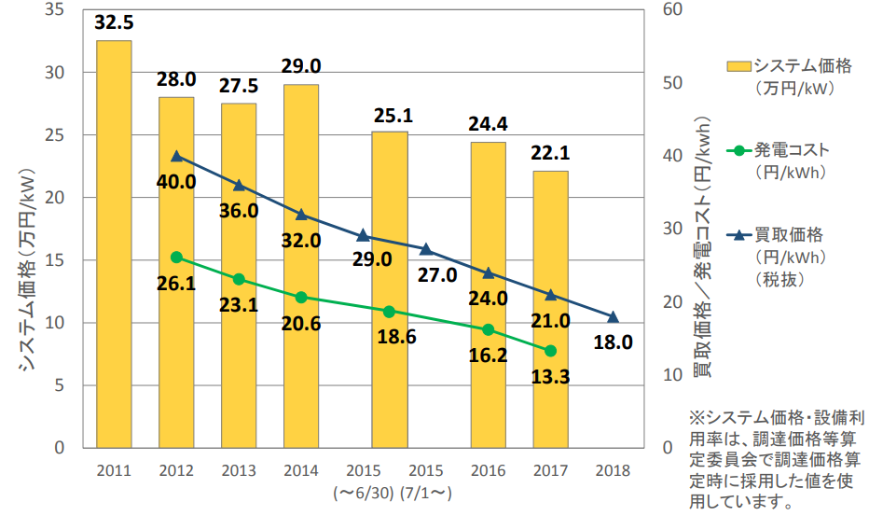
日本は再エネ市場活性化のポテンシャルがある
RE100に取り組むメリット②
日本の再エネ調達コストは世界水準と比べると高いが、減少傾向にある
需要家による発信（例：RE100への参加）が強まれば、再エネ市場が活性化し、低価格化につながることは大いに考えられる
太陽光発電（10kW以上）の発電コストとシステム価格の推移
[出所]NEDO 太陽光発電 発電コストとシステム価格の推移（https://www.nedo.go.jp/activities/ZZJP2_100060.html?from=key）より作成

Slide 16
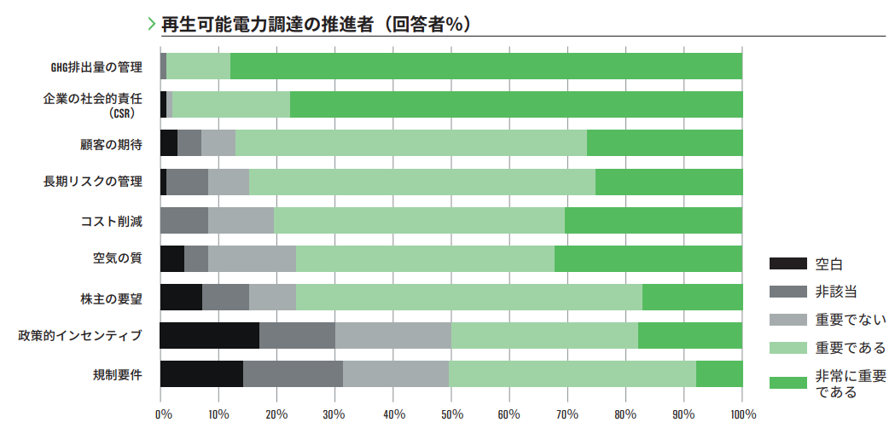
再エネの導入は様々な経済的なメリットを生む
RE100に取り組むメリット②
RE100参加企業に対し行った意識調査「再エネ電源の取組における原動力として何を重要と考えるか」の回答結果は以下
約8割の企業が再エネ調達の理由として「コスト削減」が重要な要因であると回答している
再エネ電力調達の原動力（％は回答者の内に占める割合）
[出所]RE100年次報告書 RE100の発展と見解2019年12月
（https://www.there100.org/media.virbcdn.com/files/d0/0423e4c570b8a34e-RE100ProgressandInsightsAnnualReportDecember2019Japanese.pdf）より作成

Slide 17
「再エネの経済性」に関する企業の声
RE100に取り組むメリット②
多数の企業が再エネの経済性を評価している
Google
データセンターの大きなコストである電力が再エネによって長期安定的に低コストになることは、企業活動上も重要である。
Infosys
再エネは、ほとんどの機器の製品寿命が20年以上であり、非常に魅力的な回収期間を有している。長期的には運用コストを削減し、エネルギーコストの上昇リスクを排除することに繋がる。
[出所]RE100 Progress and Insights Report, January2018
（http://media.virbcdn.com/files/97/8b2d4ee2c961f080-RE100ProgressandInsightsReport2018.pdf）より作成

Slide 18
RE100に取り組むメリット③
再エネを取り入れた事業運営は対外的に評価され、再エネの導入比率はCDPの加点対象にもなる
投資家からのESG投資の呼び込みに役立つ

Slide 19



CDPには数多くの投資家が参加
RE100に取り組むメリット③
CDPに署名をする機関投資家の数は年々増加している
CDPの点数を高めることは、多くの機関投資家に良いアピールができる
2020年度の各プログラムにおける署名機関数・運用資産総額・質問書回答企業数
署名機関数 | 590以上
運用資産総額 | 106兆＄
回答企業数 | 9617社 | 2934社 | 687社
[出所]CDP日本事務局 CDP2021回答セミナー入門編 CDP概要（https://6fefcbb86e61af1b2fc4-c70d8ead6ced550b4d987d7c03fcdd1d.ssl.cf3.rackcdn.com/comfy/cms/files/files/000/004/700/original/20210527CDP%E6%A6%82%E8%A6%81.pdf）より作成

Slide 20
CDP質問書との関連性
RE100に取り組むメリット③
2018年度から、CDPの気候変動質問書に再エネ導入比率に関する項目が追加
 | 評価基準
 | 情報開示 | 認識 | マネジメント | リーダーシップ
8.2aでの評価 （御社のエネルギー消費量合計(原材料を除く)をMWh単位で報告してください） | 回答項目数に応じて得点（最大6点） | 開示項目数に応じて得点（最大3点） | 2点（フルポイント）： 自社の「合計エネルギー消費量」の25%以上が再エネ 1点： 自社の「合計エネルギー消費量」の10%以上が再エネ | 2点（フルポイント）： 組織の「総エネルギー消費量」の99%以上が再エネ 1.5点： 組織の「総エネルギー消費量」の75%以上が再エネ 1点： 組織の「総エネルギー消費量」の50%以上が再エネ
8.2dでの評価 （御社が報告年に生成、消費した電力、熱、蒸気および冷水に関する詳細を記入してください） | 回答項目数に応じて得点（最大4点） | 1点（フルポイント）： 「総生成量」、「消費した生成量」、「再エネの総生成量」、「再エネを生成し、組織が消費した量」の各項目にすべて記入 | 1点（フルポイント）： 再エネの総生成量(MWh)」が、「合計差引前総生成量」の25%以上を占める | 1点（フルポイント）： 再エネの総生成量(MWh)」が、「合計差引前総生成量」の50%以上を占める

Slide 21
RE100に取り組むメリット④
再エネ100％調達をコミットすることは、世界的な対外アピールになる
世界中の企業と情報交換できる他、新たな供給側企業と出会えることも

Slide 22
RE100参加企業同士の協働による再エネ調達
RE100に取り組むメリット④
RE100に参加することで、再生可能な電力供給の促進に役立つピアラーニングの機会を増やすことができ、それは強力なモチベーションになっている。
- Koen Devits, Chief Procurement Officer, Royal DSM
[出所]RE100 Progress and Insights Report, January2018
（http://media.virbcdn.com/files/97/8b2d4ee2c961f080-RE100ProgressandInsightsReport2018.pdf）より作成

Slide 23
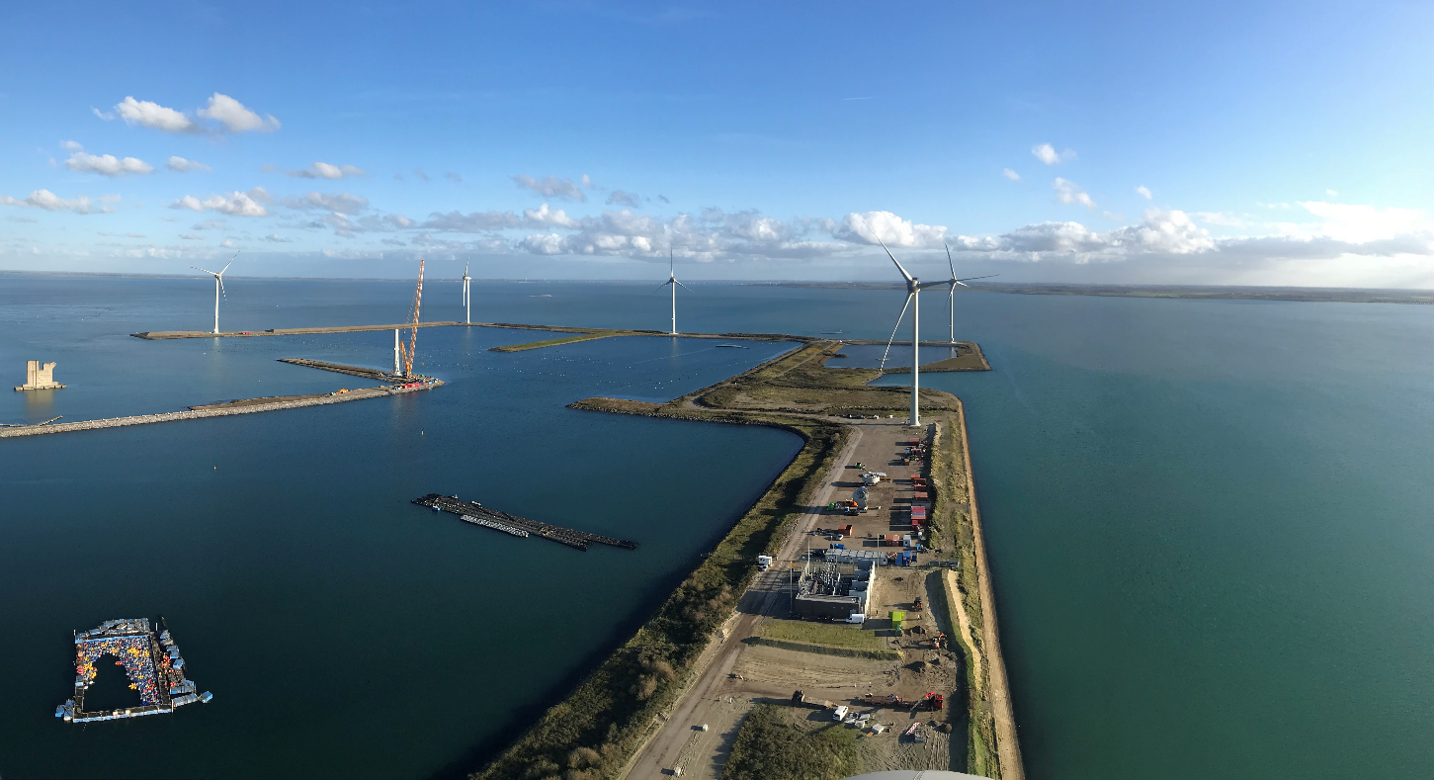
世界的大企業との協働の場
RE100に取り組むメリット④
RE100での繋がりをきっかけに、企業間の協働により再エネ調達の新たな手段が見つかることも
企業間の協働による再エネ調達事例：Akzo Nobel, DSM, Google, Philips
2018年3月、4社が共同設立した独自のグリーンエネルギー購入コンソーシアムにより、オランダの風力発電所からの電力供給を開始。2つの風力発電プロジェクトと長期電力購入契約をしており、これらの発電所は、140,000世帯への電力供給に匹敵する140MWを超える総容量を有する。
[出所]Akzo Nobel Media Release March 20, 2018
（https://www.akzonobel.com/for-media/media-releases-and-features/akzonobel-specialty-chemicals-dsm-google-and-philips-receive）より作成

Slide 24
RE100の参加企業

Slide 25
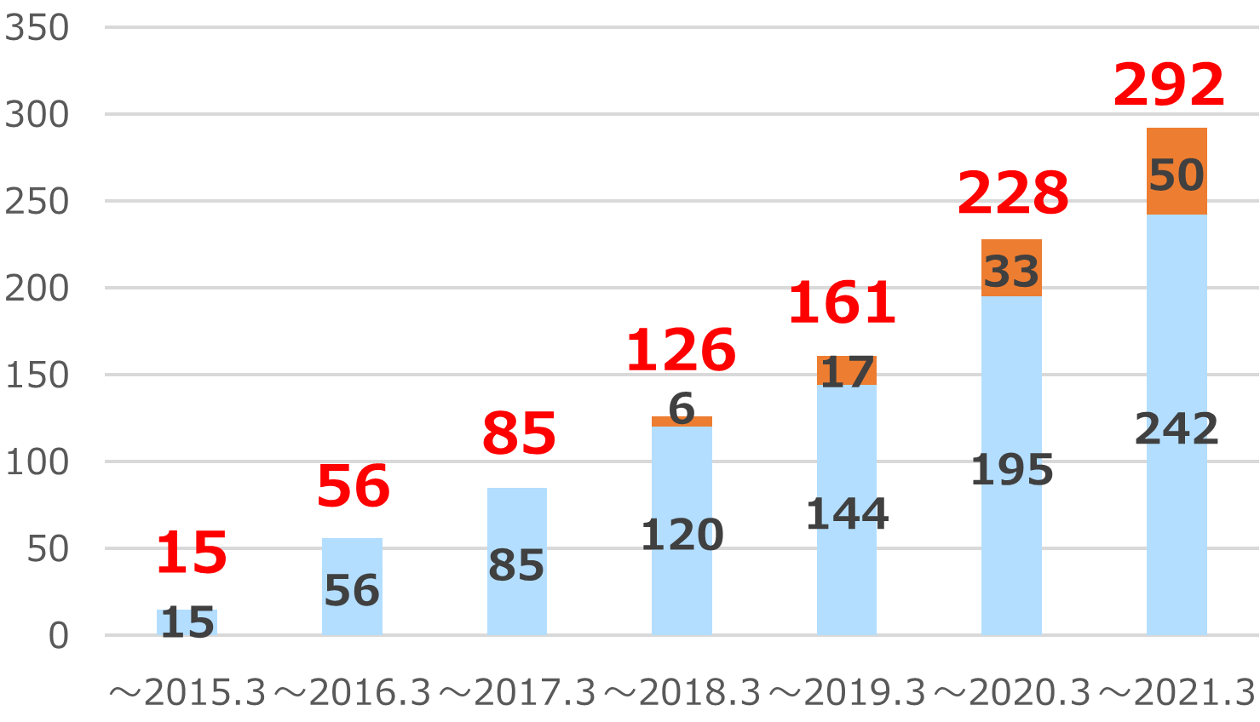
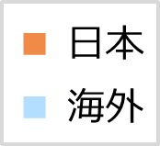
RE100に参加する企業は世界全体で年々増加
2021年8月10日現在
2014年度から毎年拡大し、2020年度に世界全体で292社まで増加
2017年度の日本企業初参加年から3年で約8倍増の50社まで増加
累計企業数グラフ
※2021年8月10日までに参加企業322社（うち日本59社）まで拡大。
[出所]RE100ホームページ(http://there100.org/)等より事務局にて作成

Slide 26
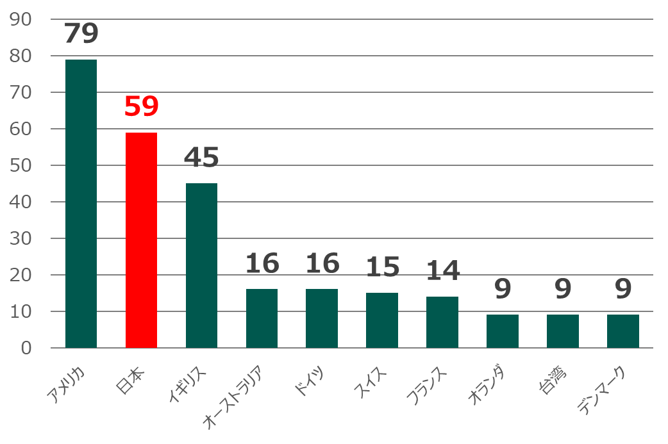
RE100に参加している国別企業数
2021年8月10日現在
現在、国別では26カ国から322社の参加があり、国別参加企業数では、日本はアメリカ79社に次ぐ59社が参加している
RE100に参加している国別企業数グラフ（上位10カ国）
[出所] RE100ホームページ（http://there100.org/）等より事務局にて作成。

Slide 27
RE100に参加している日本企業
2021年8月10日現在
参加企業は世界で322社（うち日本企業59社）
世界的には金融が、日本では建設業、電気機器、小売業が多い
RE100に参加している日本企業59社の一覧
※業種内五十音順
建設業：
食料品：
化学：
医薬品：
ガラス・土石製品：
非鉄金属：
金属製品：
電気機器：
精密機器：
その他製品：
陸運業：
情報・通信業：
小売業：
銀行業：
金融・保険業：
その他金融業：
不動産業：
サービス業：
旭化成ホームズ／安藤・間／熊谷組／住友林業／積水ハウス／大東建託／大和ハウス工業／
東急建設／戸田建設／LIXILグループ
アサヒグループホールディングス／味の素／キリンホールディングス／日清食品ホールディングス
花王／積水化学工業
小野薬品工業／第一三共
TOTO
フジクラ
ノーリツ
アドバンテスト／コニカミノルタ／セイコーエプソン／ソニー／ダイヤモンドエレクトリックホールディングス／ニコン／日本電気／パナソニック／富士通／富士フイルムホールディングス／村田製作所／リコー
島津製作所
アシックス
東急
日本ユニシス／野村総合研究所
アスクル／イオン／コープさっぽろ／J.フロント リテイリング／セブン＆アイ・ホールディングス／高島屋／
丸井グループ／ワタミ
城南信用金庫
第一生命保険
アセットマネジメントOne／芙蓉総合リース
いちご／東急不動産／東京建物／ヒューリック／三井不動産／三菱地所
エンビプロ・ホールディングス／セコム／楽天
[出所] RE100ホームページ(http://there100.org/)等より事務局にて作成。業種分類は事務局が日本標準産業分類等に当てはめ作成

Slide 28
RE100に参加している海外企業 1/4
2021年8月10日現在
参加企業は世界で322社（うち日本企業59社）
世界的には金融業が最も多い
RE100に参加している海外企業1/4
空運・物流業：
航空輸送・空港サービス：
自動車・部品：
銀行・その他金融・保険：
設備機器：
化学：
建設業：
建築資材：
La Poste／Link Logistics／Swiss Post
Gatwick Airport Limited／ Heathrow Airport
BMW Group／Continental／General Motors／Tata Motors Limited／Vitesco Technologies
Allianz Investment Management SE／alstria／Amalgamated Bank／ANZ／AVIVA／AXA Group／Bank Australia／Bank of United States of America (USA)／Bankia／Barclays／BBVA／CaixaBank／Capital One／Citi／Commerzbank／Commonwealth Bank of Australia／Credit Agricole／Credit Suisse／Danske／DBS Bank Ltd／DNB／Fifth Third Bancorp／Grupo Cooperativo Cajamar／Helvetia Group／HSBC Holdings plc／Hudson Pacific Properties, Inc.／ING Group／JPMorgan Chase & Co.／Jupiter Asset Management／Lloyds Banking Group／Macquarie Group Limited／Morgan Stanley／National Australia Bank／Nordea／PNC／QBE／QTS／Schroders／Suncorp Group／Swiss Re／TD Bank Group／The Goldman Sachs Group, Inc.／The RBS group／UBS／Visa／Voya Financial／Wells Fargo & Co.／Westpac Banking Corporation／WeWork／Zurich Insurance Group Ltd
Broad Group／Danfoss／Kingspan Group Plc／The VELUX Group／Trane
3M／AkzoNobel／Brenntag／Eco lab／International Flavors & Fragrances Inc.／Novozymes A/S／Royal DSM／SKC
Mace
Dalmia Cement／JSW Cement
[出所] RE100ホームページ（http://there100.org/）等より事務局にて作成
業種分類はScience Based Targetsホームページ Companies Take Action（http://sciencebasedtargets.org/companies-taking-action/）を参考に事務局が作成

Slide 29
RE100に参加している海外企業 2/4
2021年8月10日現在
参加企業は世界で322社（うち日本企業59社）
世界的には金融業が最も多い
RE100に参加している海外企業2/4
耐久消費財・雑貨（家庭・個人用）：
容器・包装：
教育サービス：
電力事業・エネルギー関連：
機械：
電気機器：
食料品：
食料品小売：
食料品・農産品：
食料品・畜産品：
医療提供者・医療サービス・医療技術：
ホテル・レストラン・レジャー・観光業：
広告：
Amorepacific／Coty／FIRMENICH SA／Givaudan SA／HNI Corporation／Johnson & Johnson／Jola International Co., Ltd／O‘right／Procter & Gamble Company／Reckitt Benckiser Group plc／Radio Flyer／Steelcase／Symrise AG／The Estée Lauder Companies／The IKEA Group／The L’OCCITANE Group／The LEGO Group／TRIDL／Unilever plc
Crown Holdings, Inc.,／Elopak AS／TETRA PAK
Pearson
Elion／Envision／First Solar／JinkoSolar／LONGi／Mitie／Vestas
Nexans
Apple／Royal Philips／Schneider Electric／Siemens AG／Signify／SKF／SK Materials／Vaisala
AB InBev／Aurora Organic Dairy／Califia Farms／Carlsberg Group／Clif Bar & Company／Coca-Cola Amatil Limited／Coca-Cola European Partners／Corbion／Danone／Diageo Plc／General Mills Inc.／Grupo Bimbo／HEINEKEN／Kellogg Company／Kerry Group／Keurig Dr Pepper／Mars／Nestlé／PepsiCo／Pernod Ricard
Tesco／Wal-Mart Stores, Inc.／Woolworths Group
BayWa AG ／The Wonderful Company
Organic Valley
Anthem, Inc.
Mahindra Holidays and Resorts India Limited／Sodexo／Vail Resorts
Dentsu Aegis Network／JCDecaux／Sky plc／Virgin Media／WPP
[出所] RE100ホームページ（http://there100.org/）等より事務局にて作成
業種分類はScience Based Targetsホームページ Companies Take Action（http://sciencebasedtargets.org/companies-taking-action/）を参考に事務局が作成

Slide 30
RE100に参加している海外企業 3/4
2021年8月10日現在
参加企業は世界で322社（うち日本企業59社）
世界的には金融業が最も多い
RE100に参加している海外企業3/4
金属鉱業：
非営利機関：
石油・ガス：
医薬品・バイオテクノロジー・生命：
専門サービス：
不動産：
小売：
半導体・半導体装置：
ソフトウェア：
廃棄物処理業：
ハードウェア・機器：
Sun Metals Corporation
FIA Formula E／The City of London Corporation
SK holdings
ABB／Arm／AstraZeneca／Biogen Inc.／Charles River Laboratories／GlaxoSmithKline／Grape King Bio／Novartis／Novo Nordisk A/S／Sanofi／TCI Co., Ltd／Zoetis
Accenture／DEKRA／Deloitte／Freshfields Bruckhaus Deringer／IHS Markit／McKinsey & Company／PwC／RELX Group／SGS SA／Slaughter and May
Bozzuto Group／British Land／Canary Wharf Group／Derwent London／Dexus／Landsec／Mirvac／NREP／The Crown Estate／Willmott Dixon
Colruyt Group／Decathlon／eBay／Etsy／H&M Hennes & Mauritz AB／JD Sports Fashion Plc／lululemon／Next／Starbucks／Target Corporation
Intel／Infineon Technologies／SK Hynix／SK Siltron／TSMC／UMC
Adobe Systems Inc.／Atlassian／Autodesk, Inc.／Bloomberg LP／Capgemini／Facebook／Google／Infosys／Interactive／Iron Mountain／Lyft／Mastercard／Microsoft／Refinitiv／Salesforce／SAP SE／VMware, Inc／Workday, Inc.
Bingo Industries／European Metal Recycling
Acer／Dell Technologies／Delta Electronics／Hewlett Packard Enterprise Company／HP Inc／LG Energy Solution／Logitech
[出所] RE100ホームページ（http://there100.org/）等より事務局にて作成
業種分類はScience Based Targetsホームページ Companies Take Action（http://sciencebasedtargets.org/companies-taking-action/）を参考に事務局が作成

Slide 31
RE100に参加している海外企業 4/4
2021年8月10日現在
参加企業は世界で322社（うち日本企業59社）
世界的には金融業が最も多い
RE100に参加している海外企業4/4
通信業：
生地・アパレル・靴・高級品：
水道事業：
BT plc／Deutsche Telekom AG／Equinix／Koninklijke KPN NV (Royal KPN)／Proximus／Rackspace, Inc.／SK Telecom／Swisscom／TELEFÓNICA／T-Mobile US, Inc.／Vodafone Group Plc
AEO Inc.／BESTSELLER A/S／Burberry Limited／CHANEL／Gürmen Group／Interface, Inc.／Kering／Kingwhale Corporation／New Balance Athletics／NIKE, Inc.／PVH／Ralph Lauren Corporation／Richemont／Under Armour／VF Corporation／Zalando SE
Korea Water Resources Corporation (K-water)
[出所] RE100ホームページ（http://there100.org/）等より事務局にて作成
業種分類はScience Based Targetsホームページ Companies Take Action（http://sciencebasedtargets.org/companies-taking-action/）を参考に事務局が作成

Slide 32
再エネ100％を達成しているRE100参加企業
2019年度時点で、57社が再エネ100％達成（前年比23社増）
日本企業は1社が100％達成
Alstria／Amalgamated Bank／American Express／Apple／Atlassian Corporation PLC／Aurora Organic Dairy／Autodesk／Bank Australia／Bank of America／Bankia／Biogen／Canary Wharf Group／Capital One Financial／Clif Bar & Company／Coca-Cola European Partners／Colruyt Group／Danske Bank／Derwent London PLC／DNB ASA／Elopak／Firmenich／Gatwick Airport／Google／Grupo Cajamar／Gürmen Group／Heathrow Airport／Helvetia／Hudson Pacific Properties／Interface／Jupiter Asset Management／Koninklijke KPN N.V.／Lloyds Banking Group／Lyft／M&G／Mastercard／Microsoft／Mitie／Nordea／Pearson／Priximus／Refinitiv／SAP SE／Steelcase／Swiss Post／Swisscom／TD Bank Group／城南信用金庫／The Mayor and Commonalty and Citizens of the City of London／Virgin Media／Vmware／Voya Financial／Wells Fargo／Workday
出所: RE100 Annual Progress and Insights Report 2020 (2020.12時点) より作成

Slide 33
RE100に参加している日本企業の取組 1/5
2021年8月10日現在
参加企業 （参加順） | 再エネ100% 達成目標年 | 達成進捗 |  | アプローチ | 出所
 |  | 2019年 | 2018年
リコー | 2050年 | 13% | 9% | 環境事業開発センター（御殿場市）にて1,100MWhの太陽光パネル導入、マイクロ水力発電の実用化、木質バイオマスエネルギーボイラーの導入 など | 毎日新聞地方版2017年6月10日https://mainichi.jp/articles/20170610/ddl/k22/020/142000c
積水ハウス | 2040年 | 3% | 17% | 自社が販売した太陽光パネル搭載住宅のオーナーから、FIT買取制度終了後の余剰電力を購入 など | 積水ハウスニュースレター2017年10月20日https://www.sekisuihouse.co.jp/company/topics/datail/__icsFiles/afieldfile/2017/12/20/20171020.pdf
アスクル | 2030年 | 25% | 23% | 物流センター新設時に太陽光パネルを設置 | アスクルホームページ 環境・社会活動報告https://www.askul.co.jp/csr/environment/promise/promise3.html
大和ハウス工業 | 2040年 | 0% | 0% | 風力、太陽光、水力の再エネ導入を推進。2017年12月末時点で227MWの発電設備を設置。その発電量は総電力使用量481GWhの6割に相当 | 大和ハウス ニュースルーム2018年3月1日http://www.daiwahouse.com/about/release/house/20180301132143.html
ワタミ | 2040年 | 0% | 0% | 秋田県で3基の風力発電を稼働、北海道でメガソーラー事業を展開 再エネの地産地消を支援する地域電力会社を2社設立 | ワタミ News Release2018年3月19日http://v4.eir-parts.net/v4Contents/View.aspx?template=ir_material&sid=89563&code=7522
イオン | 2050年 | 1% | 1% | 自家消費用として自店舗への太陽光パネル設置、再エネ電力への切替、電力事業グループ会社からの再エネ電力購入 など | 日経xTECH2018年3月29日http://tech.nikkeibp.co.jp/dm/atcl/news/16/032910942/
城南信用金庫 | 2050年 | 100% | ‐ | 電力小売り事業者との契約、非化石証書付電力の購入 太陽光パネル、自家用発電設備の設置 など | 城南信用金庫NEWS RELEASE平成30年5月24日http://www.jsbank.co.jp/about/newsrelease/pdf/2018-05-24-1-re100.pdf
丸井グループ | 2030年 | 23％ | 1％ | ブロックチェーン技術により発電所が特定された再エネ電力を購入 | みんな電力プレスリリース7月10日http://corp.minden.co.jp/wp-content/uploads/2018/07/20180710_release.pdf
富士通グループ | 2050年 | 8% | 4% | 国内外の拠点において各地域に応じた再エネ電力を調達、研究開発や技術実証による再エネ普及 | 富士通プレスリリース7月20日http://pr.fujitsu.com/jp/news/2018/07/20.html
エンビプロ・ ホールディングス | 2050年 | 27% | 3% | 自社工場への太陽光発電設備導入による再エネの自家消費促進 | エンビプロ・ホールディングスお知らせ7月20日http://contents.xj-storage.jp/xcontents/56980/e205c80c/d40a/4019/a1af/735e7e753c15/20180720091943725s.pdf
[出所]RE100ホームページ（http://there100.org/）、RE100 Annual Progress and Insights Report 2020より作成

Slide 34
RE100に参加している日本企業の取組 2/5
2021年8月10日現在
参加企業 （参加順） | 再エネ100% 達成目標年 | 達成進捗 |  | アプローチ | 出所
 |  | 2019年 | 2018年
ソニー | 2040年 | 5% | 5% | 事業所の電力を100%再エネ化した欧州に加え、北米や中国での再エネ導入拡大、タイや日本などの製造事業所での太陽光パネルの設置推進、自己託送制度を活用した事業拠点間再エネ電力融通 など | ソニーニュースリリース2018年9月10日 https://www.sony.co.jp/SonyInfo/News/Press/201809/18-0910/
芙蓉総合リース | 2050年 | 0% | 0% | 2050年までに事業活動による電力の100％再エネ化を目指すとともに、再エネの普及拡大や地域社会貢献への取組 | 芙蓉総合リースニュースリリース2018年9月26日 https://ssl4.eir-parts.net/doc/8424/tdnet/1631537/00.pdf
コープさっぽろ | 2040年 | 0% | 41% | 2040年までに事業活動による電力の100％再エネ化を目指すとともに、持続可能な地域づくりに貢献への取組 | コープさっぽろからのお知らせ 2018年10月19日 https://www.sapporo.coop/corporate/content/?id=328
戸田建設 | 2050年 | 5% | 0% | 証書を利用した再エネ利用率の向上とともに、出資先メガソーラーのFIT終了後電力や、浮体式洋上風力発電からの電力の自社消費を検討 | 戸田建設新着情報 2019年1月18日 https://www.toda.co.jp/news/2019/20190118.html
コニカミノルタ | 2050年 | 4% | 1% | グローバルで再エネの利用拡大に向けた取組を強化 海外の生産拠点を手始めに、各地域に応じた最適な手段を検討し、再エネ由来の電力調達を拡大 | コニカミノルタ トピックス 2019年2月12日 https://www.konicaminolta.com/jp-ja/newsroom/topics/2019/0212-01-01.html
大東建託 | 2040年 | 0% | 0% | 自社が管理する約1万3千棟の賃貸住宅に設置してある太陽光発電設備をFIT制度終了後、自家消費へ切替え | 大東建託 NEWS RELEASE 2019年2月14日 http://www.kentaku.co.jp/corporate/pr/info/2019/aqehc4000000akot-att/re100_0214.pdf
野村総合研究所 | 2050年 | 1% | 1% | 膨大なエネルギーを消費するデータセンターをはじめ国内外の拠点において、各地域に応じた最適な再生エネルギー調達手段を検討し、再生エネルギーの利用を拡大 | 野村総合研究所 お知らせ 2019年2月21日 https://www.nri.com/-/media/Corporate/jp/Files/PDF/news/info/cc/2019/190221_1.pdf
東急不動産 | 2050年 | 0% | 0% | 保有・運営する再エネ設備(2019年3月末時点で43か所・819MW ※開発中、共同事業含む総関与事業値)を将来的に自社利用 | 東急不動産ホールディングス ニュースリリース 2019年4月12日 https://www.tokyu-fudosan-hd.co.jp/news/pdf/1873.pdf
富士フイルム ホールディングス | 2050年 | 5% | 5% | 再生可能エネルギー由来電力の利用推進とコジェネレーション自家発電システムでの水素燃料などへの転換・導入 | 富士フイルムホールディングス ニュースリリース 2019年4月25日 https://www.fujifilmholdings.com/ja/news/2019/0425_01_01.html
アセットマネジメントOne | 2050年 | 3% | 4% | 2050年までに自社の使用電力を全て再生可能エネルギー由来に切り替えることで、再生可能エネルギーの利用拡大を推進 | アセットマネジメントOne ニュースリリース 2019年7月9日 http://www.am-one.co.jp/pdf/news/167/190709_AMOne_RE100_J.pdf
[出所]RE100ホームページ（http://there100.org/）、RE100 Annual Progress and Insights Report 2020より作成

Slide 35
RE100に参加している日本企業の取組 3/5
2021年8月10日現在
参加企業 （参加順） | 再エネ100% 達成目標年 | 達成進捗 |  | アプローチ | 出所
 |  | 2019年 | 2018年
第一生命保険 | 2050年 | 3% | - | 再生可能エネルギーの利用拡大促進 既に実施済みの取組として、日比谷本社電力を全て再エネに切替済み（東京電力のアクアプレミアムを導入） | 第一生命ニュースリリース2019年8月29日 https://www.dai-ichi-life.co.jp/company/news/pdf/2019_035.pdf
パナソニック | 2050年 | 3% | 1% | 再生可能エネルギーの利用拡大 具体的には、自社拠点への再エネ発電設備の設置による再エネ導入や、再エネの外部調達強化、地域特性に応じた再エネの活用拡大の検討 | パナソニックプレスリリース2019年8月30日 https://news.panasonic.com/jp/press/data/2019/08/jn190830-1/jn190830-1.html
旭化成ホームズ | 2038年 | 0% | 0% | 太陽光発電設備装置付きの販売済み住宅に対し、独自の電力供給サービスを通じてFIT切れ余剰電力を買取り、自社消費電力と代替 | 旭化成ホームズニュースリリース2019年9月10日 https://www.asahi-kasei.co.jp/j-koho/press/20190910/index/
高島屋 | 2050年 | 0% | 0% | （具体的なアプローチについて、特に記載なし）
フジクラ | 2050年 | 1% | 1% | （具体的なアプローチについて、特に記載なし）
東急 | 2050年 | 5% | 0% | 鉄道事業の再エネ化の取り組みとして、水力および地熱のみで発電した再エネ100％による世田谷線の運航を2019年3月より開始 | 東急ニュースリリース2019年10月25日 https://www.tokyu.co.jp/image/news/pdf/20191025-1.pdf
ヒューリック | 2025年 | 8% | - | 2020年に非FITによる自社保有太陽光発電設備の開発を開始し、2021～2022年に再エネ電力供給を開始 | ヒューリックニュースリリース2019年11月15日 https://ssl4.eir-parts.net/doc/3003/announcement3/53900/00.pdf
LIXILグループ | 2050年 | 7% | 0% | （具体的なアプローチについて、特に記載なし）
安藤・間 | 2050年 | 0％ | - | （具体的なアプローチについて、特に記載なし）
楽天 | 2025年 | 51％ | - | （具体的なアプローチについて、特に記載なし）
三菱地所 | 2050年 | 1％ | - | （具体的なアプローチについて、特に記載なし）
三井不動産 | 2050年 | 17％ | - | （具体的なアプローチについて、特に記載なし）
住友林業 | 2040年 | 16％ | - | FITの買取期間満期の住宅からの太陽光発電余剰電力買取と、電力供給の代理販売サービスによる自社拠点での利活用、また、発電事業における発電燃料の100％再エネ化 | 住友林業ニュースリリース2020年3月31日 https://sfc.jp/information/news/2020/2020-03-31.html
[出所]RE100ホームページ（http://there100.org/）、RE100 Annual Progress and Insights Report 2020より作成

Slide 36
RE100に参加している日本企業の取組 4/5
2021年8月10日現在
参加企業 （参加順） | 再エネ100% 達成目標年 | 達成進捗 |  | アプローチ | 出所
 |  | 2019年 | 2018年
小野薬品工業 | 2050年 | 11％ | - | 太陽光発電の導入、グリーン電力証書やJクレジットの活用、水力発電由来の電力購入 | 小野薬品工業ニュースリリース2020年6月5日 https://www.ono.co.jp/jpnw/PDF/n20_0605_1.pdf
日本ユニシス | 2050年 | 0％ | - | （具体的なアプローチについて、特に記載なし）
アドバンテスト | 2050年 | 28％ | - | （具体的なアプローチについて、特に記載なし）
味の素 | 2050年 | 1％ | - | （具体的なアプローチについて、特に記載なし）
積水化学工業 | 2030年 | 0％ | - | ソーラーパネル搭載住宅の販売先顧客からの余剰電力の買い上げ、省エネおよび自家消費型再生可能エネルギー電源の導入推進 | 積水化学工業新着情報2020年8月27日 https://www.sekisui.co.jp/news/2020/1353099_36493.html
アシックス | 2050年 | 19％ | - | （具体的なアプローチについて、特に記載なし）
J.フロント リテイリング | 2050年 | - | - | （具体的なアプローチについて、特に記載なし）
アサヒグループホールディングス | 2050年 | - | - | グリーン電力証書の購入や再エネの活用に加え、排水由来のバイオメタンガスを利用した燃料電池による発電システムなどの研究開発を推進 | アサヒグループホールディングスニュースリリース2020年10月29日 https://www.asahigroup-holdings.com/news/2020/1029.html
キリン ホールディングス | 2040年 | - | - | （具体的なアプローチについて、特に記載なし）
ダイヤモンドエレクトリックホールディングス | 2050年 | ‐ | - | （具体的なアプローチについて、特に記載なし）
セブン＆アイ・ホールディングス | 2050年 | - | - | （具体的なアプローチについて、特に記載なし）
ノーリツ | 2050年 | - | - | （具体的なアプローチについて、特に記載なし）
村田製作所 | 2050年 | - | - | 生産プロセスでの環境負荷低減に加え、国内外生産子会社における再エネの利用促進（ソーラーシステムの導入や自社蓄電池を利用した発電量の効率的な活用など） | 村田製作所 コーポレートニュース 2020年12月17日 https://corporate.murata.com/ja-jp/about/newsroom/news/company/csrtopic/2020/1217
[出所]RE100ホームページ（http://there100.org/）、RE100 Annual Progress and Insights Report 2020より作成

Slide 37
RE100に参加している日本企業の取組 5/5
2021年8月10日現在
参加企業 （参加順） | 再エネ100% 達成目標年 | 達成進捗 |  | アプローチ | 出所
 |  | 2019年 | 2018年
いちご | 2040年 | - | - | 再生可能エネルギーの創出に注力（開発確定済みの太陽光および風力発電所を含めた現在の出力は約200MW） | いちごニュースリリース2021年2月1日 https://www.ichigo.gr.jp/news/p_news_file/file/Ichigo_20210201_RE100_JPN.pdf
熊谷組 | 2050年 | - | - | （具体的なアプローチについて、特に記載なし）
ニコン | 2050年 | - | - | （具体的なアプローチについて、特に記載なし）
日清食品HD | 2050年 | - | - | 工場における再生可能エネルギー由来の電力への切り替え、太陽光パネルの設置 など | 日清食品ホールディングスニュースリリース2021年2月1日 https://www.nissin.com/jp/news/9188
島津製作所 | 2050年 | - | - | 国内工場や海外グループ会社への太陽光発電パネルの設置及び海外グループ会社での電力契約切り替え | 島津製作所プレスリリース2021年3月24日 https://www.shimadzu.co.jp/news/press/w19uuh7ee7o_f177.html
東急建設 | 2030年 | - | - | （具体的なアプローチについて、特に記載なし）
セイコーエプソン | 2023年 | - | - | 2021年度に全ての日本国内拠点にて100％再エネ化、2023年に全ての海外拠点にて100％再エネ化 | セイコーエプソンニュースリリース2021年3月16日 https://www.epson.jp/osirase/2021/210316_2.htm
TOTO | 2040年 | - | - | 地域特性に応じた再生可能エネルギー電力の調達拡大や、工場への太陽光発電設備設置など | TOTOニュースリリース2021年4月28日 https://jp.toto.com/company/press/2021/04/28_011228.htm
花王 | 2030年 | - | - | 従来から取り組んでいる自家消費用太陽光発電設備の導入と購入電力の再生可能エネルギー化をさらに推進 | 花王ニュースリリース2021年5月19日 https://www.kao.com/jp/corporate/news/sustainability/2021/20210519-001/
日本電気 | 2050年 | - | - | （具体的なアプローチについて、特に記載なし）
第一三共 | 2050年 | - | - | （具体的なアプローチについて、特に記載なし）
セコム | 2045年 | - | - | （具体的なアプローチについて、特に記載なし）
東京建物 | 2050年 | - | - | 2030年度までに保有する不動産で消費する電力の40%を再エネ化、2030年までに原則としてすべての新築オフィスビル・物流施設・分譲マンションにおいてZEB・ZEHを開発など | 東京建物ニュースリリース2021年8月6日 https://pdf.irpocket.com/C8804/GbYe/tYkB/FaGP.pdf
[出所]RE100ホームページ（http://there100.org/）、RE100 Annual Progress and Insights Report 2020より作成

Slide 38
RE100の基準・要件

Slide 39
RE100の基準・要件 1/4
RE100の参加には、以下の要件を満たす必要がある
（一部はJCLP事務局に確認し、掲載）
対象企業 | 以下のいずれか1つ以上に該当する「影響力のある」企業 グローバル又は国内で認知度・信頼度が高い 主要な多国籍企業（フォーチュン1000又はそれに相当） 電力消費量が大きい（100GWh以上) 特例として現在、日本企業は50GWh以上に緩和されている RE100の目的に寄与する、何らかの特徴と影響力を有する 基本的にグループで加盟。（但し、親会社と明確に分離したブランド、1TWh以上の消費電力量を満たす場合、例外的に子会社での加盟可能。）
※尚、上記参加要件の対象とならない日本企業や自治体等は、同じく再エネ100％を目指す「再エネ100宣言 RE Action」という日本独自の取組に参加可能（P.43参照）
[出所] RE100ホームページ(http://there100.org/), JCLPホームページFAQよくある質問(RE100参加について)(https://japan-clp.jp/membership/faq-reoh), Your Mambership Benefits(https://www.theclimategroup.org/sites/default/files/2021-02/Membership%20Benefits_EV100EP100RE100.pdf)を基に作成

Slide 40
RE100の基準・要件 2/4
RE100の参加には、以下の要件を満たす必要がある
（一部はJCLP事務局に確認し、掲載）
対象企業 | 再エネ設備メーカーの場合は以下の全てを満たす必要がある 再エネ設備事業の収入が売上の50%以下 0.1TWh以上の電力消費量 8年以内の再エネ100%化 ゴールドメンバーで加盟 ※以下に該当する企業は対象外 主要な収入源が発電・発電関連事業 化石燃料推進または、再エネ普及を妨害するロビー活動や、化石燃料資産の増加を行っている
[出所] RE100ホームページ(http://there100.org/), JCLPホームページFAQよくある質問(RE100参加について)(https://japan-clp.jp/membership/faq-reoh), Your Mambership Benefits(https://www.theclimategroup.org/sites/default/files/2021-02/Membership%20Benefits_EV100EP100RE100.pdf)を基に作成

Slide 41
RE100の基準・要件 3/4
RE100の参加には、以下の要件を満たす必要がある
（一部はJCLP事務局に確認し、掲載）
認定要件 | 『日本の再エネ普及目標の向上』と 『企業が直接再エネを利用できる透明性ある市場の整備』に関する、責任ある政策関与と公的な要請を積極的に行うことに合意すること ※上記要件は中間目標の必須（下記参照）を推奨に緩和する代替要件として、日本企業向けに設定 期限を切った再エネ100％化目標の設定と公表 遅くとも2050年までに、100％を達成する目標とすること 以下を参照した中間目標を設けることを推奨 2030年 60％、2040年 90％
[出所] RE100ホームページ(http://there100.org/), JCLPホームページFAQよくある質問(RE100参加について)(https://japan-clp.jp/membership/faq-reoh), Your Mambership Benefits(https://www.theclimategroup.org/sites/default/files/2021-02/Membership%20Benefits_EV100EP100RE100.pdf)を基に作成

Slide 42
RE100の基準・要件 4/4
RE100の参加には、以下の要件を満たす必要がある
（一部はJCLP事務局に確認し、掲載）
進捗報告 | 進捗報告は毎年、所定フォーマットにて行う（CDP質問書の所定欄回答で代替可） 企業情報（売上など） 目標（再エネ目標、戦略、ロードマップ） 実績（電力消費量、再エネ購入量、再エネ発電量） 第三者監査を推奨 （目標未達成のペナルティなし）
[出所] RE100ホームページ(http://there100.org/), JCLPホームページFAQよくある質問(RE100参加について)(https://japan-clp.jp/membership/faq-reoh), Your Mambership Benefits(https://www.theclimategroup.org/sites/default/files/2021-02/Membership%20Benefits_EV100EP100RE100.pdf)を基に作成

Slide 43
RE100の申込方法
申込書に記入、サインし、RE100事務局へ提出
申込書 | 記入項目は以下の通り 国、企業名、業種、売上、従業員数、Twitterハンドル 全消費電力量、再エネ消費量、再エネ化率 目標（再エネ100％達成年、中間目標） 会員クラスをGold（年会費$15,000：特典はイベント登壇機会など)、Standard（年会費$5,000）から選択 企業ロゴのRE100での利用に同意し、責任者がサインしたものをメールでRE100事務局（info@re100.org）へ提出
[出所] RE100ホームページ(http://there100.org/), JCLPホームページFAQよくある質問(RE100参加について)(https://japan-clp.jp/membership/faq-reoh), Your Mambership Benefits(https://www.theclimategroup.org/sites/default/files/2021-02/Membership%20Benefits_EV100EP100RE100.pdf)を基に作成

Slide 44
【参考】再エネ100宣言 RE Action 1/3
2021年8月10日現在
RE100は“影響力のある企業”という参加要件を有し、多くの中小企業や非企業（自治体、教育機関、医療法人など）は、RE100の意思に賛同していたとしても参加することができない
再エネ100宣言 RE Actionは、RE100の参加要件を満たさない団体を対象として開かれた日本独自のイニシアティブである（現在参加団体数 164）
対象企業 | 日本国内の企業、自治体、教育機関、医療機関等の団体（関連団体含むグループ全体での参加） 以下の団体は参加対象外 The Climate Groupが運営するRE100対象企業 再エネ設備事業の売上高が全体の50％以上の団体 主な収入源が、発電および発電関連事業である団体
認定要件 | 遅くとも2050年迄に使用電力を100％再エネに転換する目標を設定し、対外的に公表（参加団体自身のWebサイトに掲載） 再エネ推進に関する政策エンゲージメントの実施 消費電力量、再エネ率等の進捗を毎年報告
[出所] 再エネ100宣言RE Actionホームページ（https://saiene.jp/）を基に作成

Slide 45
【参考】再エネ100宣言 RE Action 2/3
主催は、グリーン購入ネットワーク（GPN）、イクレイ日本、公益財団法人 地球環境戦略研究機関（IGES）、日本気候リーダーズ・パートナーシップ（JCLP）の4団体により組成した再エネ100宣言 RE Action協議会
主な活動は、参加団体による宣言、再エネ100％の実践支援、情報発信
参加費（年額）は、団体区分別、従業員数によって25,000～200,000円
企業
行政・公共機関
従業員数 | 年額
～10人 | 25,000円
11人～300人 | 50,000円
301人～500人 | 75,000円
501人～1,000人 | 100,000円
1,001人～ | 200,000円
区分 | 年額
中央省庁・都道府県・政令指定都市 | 100,000円
上記以外の行政機関・公共機関 | 50,000円
非営利団体（学校法人、社会福祉法人、医療法人、消費生活協同組合など）
従業員数 | 年額
～10人 | 25,000円
11人～300人 | 50,000円
301人～500人 | 75,000円
501人～ | 100,000円
[出所] 再エネ100宣言RE Actionホームページ（https://saiene.jp/）を基に作成

Slide 46
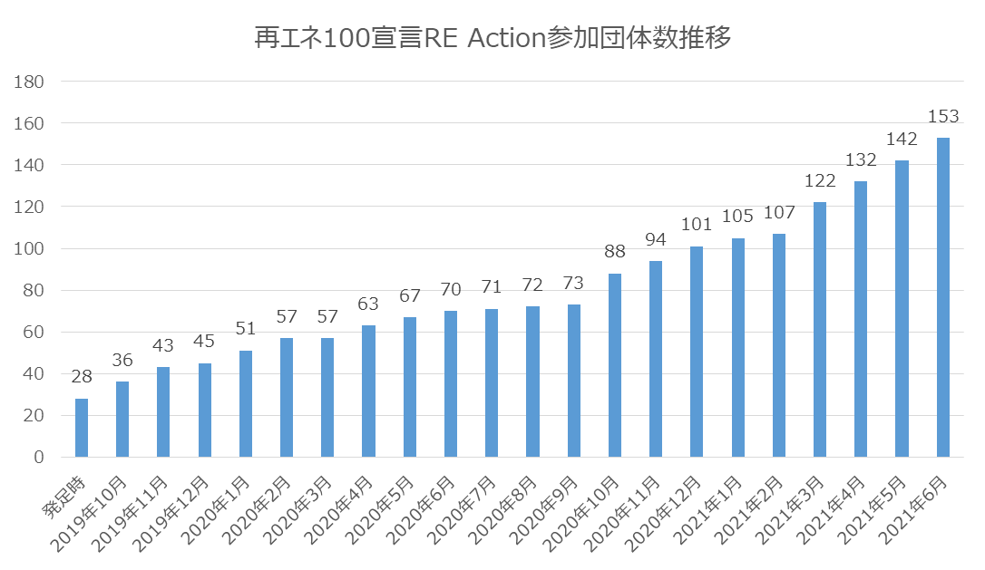
【参考】再エネ100宣言 RE Action 3/3
2019年10月の発足以降、参加団体数は継続的に増加
[出所] 再エネ100宣言RE Actionホームページ（https://saiene.jp/）を基に作成

Slide 47
RE100の再エネ電力調達手法

Slide 48
RE100の再エネ電力定義・調達手法
RE100の再エネ電力調達手法としては以下の8手法に分類
■定義
再エネ電力
太陽光（熱）、風力、水力、バイオマス（バイオガスも含む）、地熱
■調達手法
自家発電
企業が保有する発電設備による発電
購入電力
企業の敷地内に設置した他社が保有する設備からの電力購入
企業の敷地外に設置した発電設備から専用線を経由して直接購入
企業の敷地外に設置した発電設備から系統を経由して直接調達
電力小売との契約（再エネ由来電力メニュー）
再エネ電力証書の購入※
電力供給者が供給量と同量の再エネ電力証書※を購入している系統からの調達
再エネ由来電力の割合が高い系統からの調達
※購入することで再エネを利用したとみなすことができる、電力と切り離された証書の利用。
ただし、購買者と同じ電力市場内の再エネ電力発電設備による証書であることが必要。
[出所]RE100 Technical Criteria(https://www.there100.org/sites/re100/files/2021-04/RE100%20Technical%20Criteria%20_March%202021.pdf)より作成

Slide 49


企業が保有する発電設備による発電
RE100の再エネ電力調達手法
自社所有のオンサイト設備（敷地内に再エネ発電設備）から専用線で再エネ電力を直接調達
物理的な直接調達を指す
自社所有
専用線
オンサイト設備
（敷地内）
再エネ価値
「再エネ調達」を
主張する消費者
電力価値
[出所]RE100 Technical Criteria(https://www.there100.org/sites/re100/files/2020-10/RE100%20Technical%20Criteria.pdf)より作成

Slide 50
企業の敷地内に設置した他社が保有する設備からの電力購入
RE100の再エネ電力調達手法
他社所有のオンサイト設備（敷地内に再エネ発電設備）から専用線で再エネ電力を直接調達
物理的な直接調達を指す
他社所有
専用線
オンサイト設備
（敷地内）
再エネ価値
「再エネ調達」を
主張する消費者
電力価値
[出所]RE100 Technical Criteria(https://www.there100.org/sites/re100/files/2020-10/RE100%20Technical%20Criteria.pdf)より作成

Slide 51
企業の敷地外に設置した発電設備から専用線を経由して直接購入
RE100の再エネ電力調達手法
他社所有のオフサイト設備（敷地外の再エネ発電設備）から専用線で再エネ電力を直接調達
物理的な直接調達を指す
他社所有
オフサイト設備
（敷地外）
「再エネ調達」を
主張する消費者
専用線
再エネ価値
電力価値
[出所]RE100 Technical Criteria(https://www.there100.org/sites/re100/files/2020-10/RE100%20Technical%20Criteria.pdf)より作成

Slide 52

企業の敷地外に設置した発電設備から系統を経由して直接調達
RE100の再エネ電力調達手法
オフサイト（敷地外の再エネ発電設備）から系統網（グリッド）経由で、発電者との“直接契約”で再エネ電力を調達
契約上の“直接”調達（PPA：Power Purchase Agreementと言う）
系統網には無数の発電者と消費者が接続。特定の再エネ発電設備と特定の消費設備の紐付けは、「契約」や「bundle証書（発電証明書）」で行われることが多い。
再エネ価値
オフサイト設備
（敷地外）
電力価値
「再エネ調達」を
主張する消費者
系統網
契約によって電源構成を保証
[出所]RE100 Technical Criteria(https://www.there100.org/sites/re100/files/2020-10/RE100%20Technical%20Criteria.pdf)より作成

Slide 53
【参考】RE100参加企業によるPPA事例
制度的に最も好ましい地域である米国、メキシコ、英国、アイルランド、オランダにてPPAが大幅に増加
2017年には米国のGMがオハイオとイリノイで、ゴールドマンサックスがペンシルバニアで、ロイヤルDSMがオクラホマでPPA契約
2015年にはフィリップスLightingがテキサスでPPA契約したものが、2016年に稼働開始
AB InBevは購入電力の75-85%を賄うべく、メキシコでの操業についてPPA契約
英国ではBTがスコットランドでPPA契約、レゴグループは巨大洋上風力を開発
マイクロソフトはアイルランドでPPA契約、直後にオランダで欧州最大のPPA契約締結
Akzo Nobel、 グーグル、ロイヤルDSM、ロイヤルフィリップスは、オランダでの風力プロジェクトに、共同でPPAを締結
[出所]RE100 Progress and Insights Report, January2018
（http://media.virbcdn.com/files/97/8b2d4ee2c961f080-RE100ProgressandInsightsReport2018.pdf）より作成

Slide 54
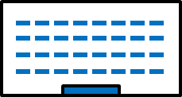
電力小売との契約（再エネ由来電力メニュー）
RE100の再エネ電力調達手法
小売電気事業者が提供する“再エネ電力メニュー”を購入することによる再エネ電力調達
小売電気事業は、以下を組み合わせて電力メニューを設計
相対契約で調達する電力／自ら発電した電力
卸取引所経由の電力
再エネ電力証書（Unbundle証書）
発電者
小売電気
事業者
卸取引所
電力
再エネ価値
再エネ電力
メニュー
電力価値
「再エネ調達」を
主張する消費者
再エネ電力
証書
系統網
[出所]RE100 Technical Criteria(https://www.there100.org/sites/re100/files/2020-10/RE100%20Technical%20Criteria.pdf)より作成

Slide 55
再エネ電力証書の購入
RE100の再エネ電力調達手法
再エネ電力証書から分離（Unbundled）された再エネ価値（＝再エネ電力証書、Unbundled証書）を購入することによる再エネ電力調達
消費者は別途「電力価値」の調達が必要
再エネ電力を、
「再エネ価値」と「電力価値」に
分離(Unbundle)して販売
別途、
「電力価値」調達が必要。
再エネ
電力
証書
再エネ価値
発電者
「再エネ調達」を
主張する消費者
電力価値
電力
「電力価値」のみを購入する他消費者
[出所]RE100 Technical Criteria(https://www.there100.org/sites/re100/files/2020-10/RE100%20Technical%20Criteria.pdf)より作成

Slide 56
電力供給者が供給量と同量の再エネ電力証書を購入している系統からの調達
RE100の再エネ電力調達手法
電力消費者に代わって電力供給者が供給量と同量の再エネ電力証書を購入しており、標準の状態で再エネが供給されているような系統から、調達することによる再エネ電力調達
消費者は、調達先の供給者が同量の再エネ電力証書を購入している証明が必要
各供給者が電力供給量と同量の証書を購入することで、系統に流れる電気はすべて再エネ由来とみなせる
小売電気
事業者A
発電者
再エネ価値
卸取引所
電力
小売電気
事業者B
電力価値
「再エネ調達」を
主張する消費者
再エネ電力
証書
小売電気
事業者C
系統網
[出所]RE100 Technical Criteria(https://www.there100.org/sites/re100/files/2020-10/RE100%20Technical%20Criteria.pdf)より作成

Slide 57
再エネ由来電力の割合が高い系統からの調達
RE100の再エネ電力調達手法
系統電力の95%以上が再エネ由来電力である国において、系統から調達することによる再エネ電力調達
各供給者が再エネ由来電力を供給し、系統における電力の95%以上が再エネ由来電力
小売電気
事業者A
再エネ価値
発電者
小売電気
事業者B
卸取引所
電力
電力価値
「再エネ調達」を
主張する消費者
小売電気
事業者C
系統網
[出所]RE100 Technical Criteria(https://www.there100.org/sites/re100/files/2020-10/RE100%20Technical%20Criteria.pdf)より作成

Slide 58
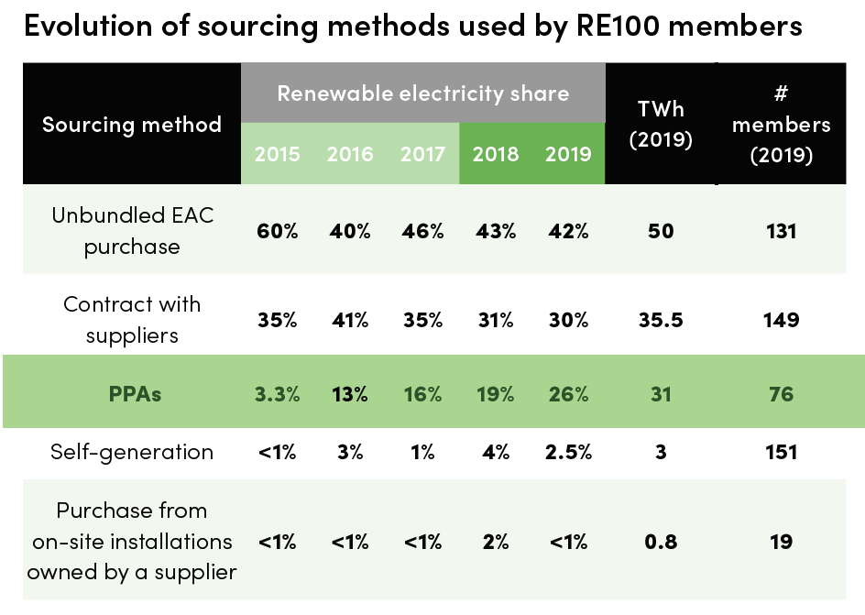
RE100参加企業の再エネ調達手法
2016年以降、電力購入契約（手法④）の割合は増加傾向にあり、2019年度は7％と大きく増加。また、電力購入契約（手法④）以外の手法はそれぞれ微減。
再エネ電力証書（手法⑥）
再エネ電力メニュー（手法⑤）
電力購入契約（手法④）
自家発電（手法①）
他者所有のオンサイト設備からの調達（手法②）
[出所]RE100 Annual Report: RE100 Progress and Insights December 2020
（https://www.there100.org/growing-renewable-power-companies-seizing-leadership-opportunities）より作成

Slide 59
【参考】RE100 関連資料
RE100事務局ウェブサイトには、RE100参加規定など各種資料が掲載されている
資料名 | 概要 | URL
RE100 Joining Criteria | ・RE100参加規定 RE100の参加要件を整理したもの | https://www.there100.org/sites/re100/files/2020-11/RE100%20Joining%20Criteria.pdf
RE100 Technical Criteria | ・RE100技術規定 RE100で認められる再エネ電力調達手法を整理したもの | https://www.there100.org/sites/re100/files/2021-04/RE100%20Technical%20Criteria%20_March%202021.pdf
Market boundary Criteria | ・市場バウンダリ規定 再エネ電力調達市場の地理的範囲を整理したもの | https://www.there100.org/sites/re100/files/2020-10/Note%20on%20Market%20Boundaries.pdf
Materiality Threshold | ・重要性の閾値 RE100目標の対象となる活動の閾値を整理したもの | https://www.there100.org/sites/re100/files/2020-10/Materiality%20Threshold_December%202019.pdf
Credible claims | ・信頼性のある主張 再エネ電力の使用を主張する際に必要な根拠を 整理したもの | https://www.there100.org/sites/re100/files/2021-02/RE100%20Making%20Credible%20Claims.pdf
Making transparent RE100 claims | ・透明性のあるRE100の主張 RE100目標の進捗報告の方法を整理したもの | https://www.there100.org/sites/re100/files/2020-10/Making%20transparent%20RE100%20claims.pdf

Slide 60
参考資料
環境省「グリーン・バリューチェーンプラットフォーム」
  https://www.env.go.jp/earth/ondanka/supply_chain/gvc/
RE100事務局ウェブサイト
  http://there100.org/
JCLP事務局ウェブサイト
  https://japan-clp.jp/
再エネ100宣言RE Action事務局ウェブサイト
  https://saiene.jp/

